Slide 1
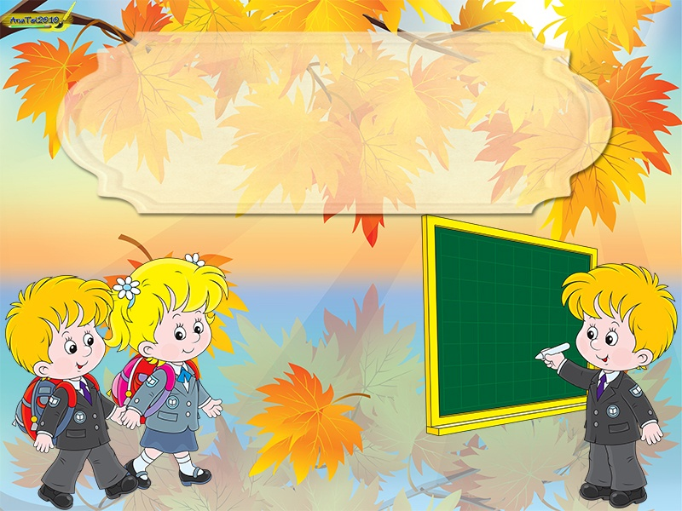
Забезпечення академічної доброчесності у діяльності педагогічних працівників та учнів

Slide 3
Академічна доброчесність - невід’ємна складова забезпечення якості педагогічної діяльності та якості освіти.
Дотримання принципів впливає на:
Якість освіти
Формування таких цінностей як
Чесність
Довіра
Справедливість
Взаємодопомога
Відповідальність

Slide 4
г
Академічна доброчесність
Повага
Довіра
Чесність
Відповідальність
Підзвітність
Справедливість

Slide 5
Що і коли мають зробити педагогічні працівники для реалізації політики академічної доброчесності у закладі освіти:

Slide 6
Неухильне дотримання норм
Демонстрація важливості
Під час освітнього процесу з використанням наочності
Інформування учасників освітнього процесу

Slide 7
1
Інформування батьків про необхідність дотримання норм академічної доброчесності
2
3
Спрямовувати зміст завдань на творчу та аналітичну роботу учнів
Не використовувати стандартизовані завдання

Slide 8
Практикувати написання творчих есе замість непотрібних рефератів
Застосовувати компетентнісний підхід у навчання
Перевіряти рівень володіння навичками, а не знання

Slide 9
На що потрібно звернути увагу при вивченні дотримання академічної доброчесності педагогічними працівниками?:

Slide 10
о
виховання в учнях необхідності
дотримуватись принципів академічної доброчесності власним прикладом
неупередженість при оцінюванні навчальних досягнень учнів (на підставі чітких критеріїв)
відсутність протекціонізму та шахрайства при проведенні олімпіад, конкурсів

Slide 11
о
дотримання норм законодавства України
про авторське право і суміжні права
дотримання правил посилання на джерела інформації, яка використовується;
чесність і ретельність в інноваційній та
дослідно-експериментальній роботі
просвітницька робота щодо дотримання академічної доброчесності учнями

Slide 12
Аспекти дотримання академічної доброчесності учнями
Самостійне виконання завдань
Використання лише перевірених та достовірних джерел
Надання достовірної інформації про результати своєї діядльності
Дотримання правил посилання на джерела інформації, що використовується

Slide 13
Здійснювати просвітницьку політику щодо важливості проблеми
Використовувати завдання, що унеможливлюють списування
Вчити при використанні інформаційних джерел робити необхідні посилання та вказувати автора
Оприлюднювати чіткі критерії оцінювання
Реалізовувати формувальне оцінювання
Налагоджувати партнерські відносини між учасникам освітнього процесу
Кроки педагогів щодо сприяння дотримання норм академічної доброчесності

Slide 14
Основні види порушень академічної доброчесності
Списування
Плагіат
Будь – які види обману

Slide 16
Основні види відповідальності за порушення академічної доброчесності
Учнів
Педагогів
позбавлення права брати участь у роботі визначених законом органів чи займати визначені законом посади.
повторне проходження оцінювання (контрольна робота, іспит, залік тощо);
повторне проходження відповідного освітнього компонента освітньої програми;
відмова у присудженні наукового ступеня чи присвоєнні вченого звання;
позбавлення присудженого наукового ступеня чи присвоєного вченого звання;

